Slide 1
「一張發票、一塊零錢」
激起的漣漪效應……
2020小學生公益行動
「關懷列車到你家」第3列
新北市後埔國小五年13班
老師、學生、學生家長

Slide 2
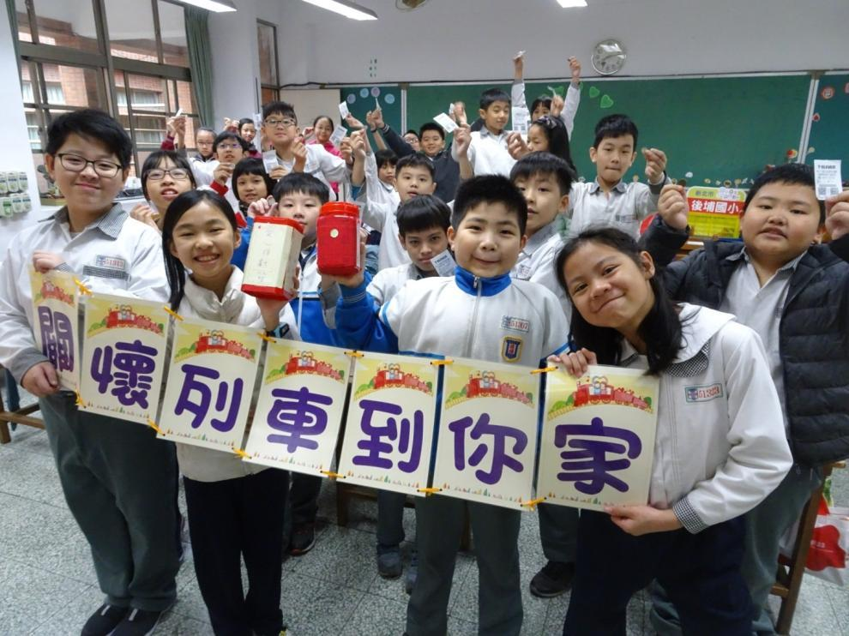
「一張發票、一塊錢」捐獻活動
「關懷列車到你家」第3列開動……

Slide 3
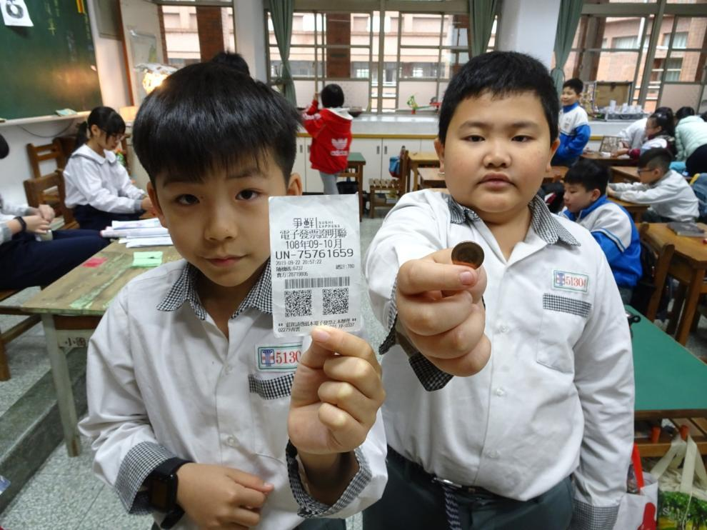
我撿到一張發票、我撿到一塊錢」

Slide 4
起源
「我撿到一張發票」家齊說。
「我撿到一塊錢」元玨說。
下課時，家齊、元玨請示老師怎麼辦？
老師遲疑了一下說：「勿以善小而不為
！」何不？積少成多，做一個有效的安排吧！
「全班討論看看吧！」。

Slide 5
計畫
班會集思廣益
全班綜合課時開始討論：
「拿發票對獎來當班費！」承德說。
「撿到的零錢買零食開同樂會！」偉漢說。
「開同樂會把錢花掉，又不是做善事！」雅筑搖搖手說。
班長綜合大家提議說：「那大家各自做個零錢桶，收集零錢、發票，期末對完獎後，跟零錢一起幫助人吧！」

Slide 6
計畫
關懷「子豪」
「我看見課輔班的學生和老師都會常常給子豪零食補充營養，」鄰座品箴提議說：「善款就通通給子豪和阿嬤吧！」
老師也趁機說明子豪和年邁靠資源回收和打零工賺取生活費的阿嬤，兩人相依為命的情景。
「何不我們自己發揮力量去幫助他們吧！」全班一致同意。

Slide 7
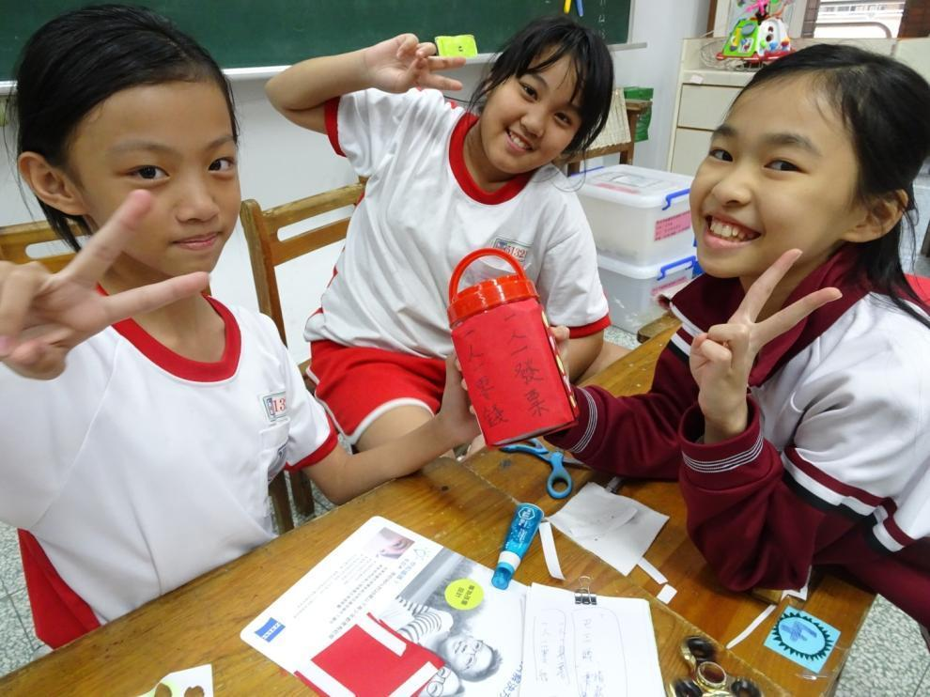
行動
剪出愛心做出關懷

Slide 8
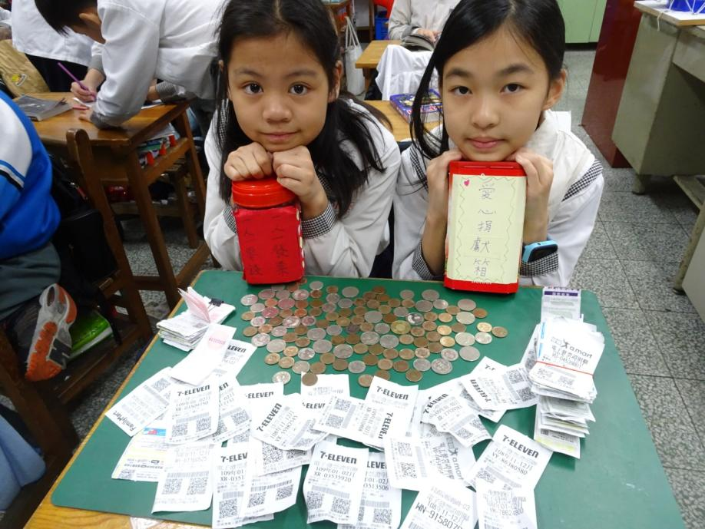
行動
「一人一發票、一人一零錢」蒐集桶

Slide 9
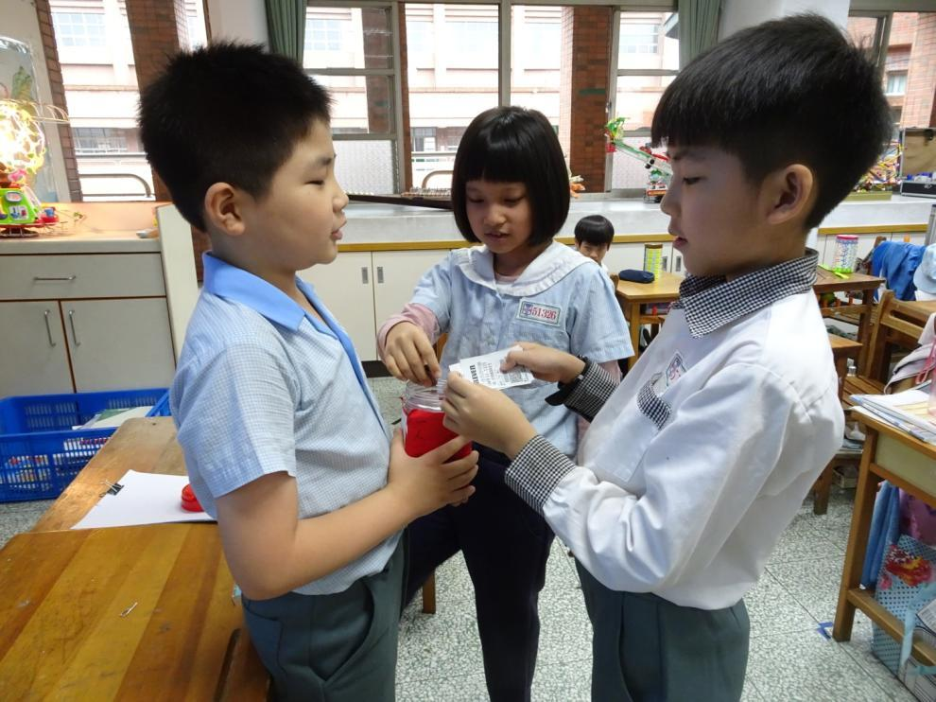
行動
每天下課時，努力存善款

Slide 10
改進行動方案提議
「還可以做些什麼事？可以為子豪有更多幫助？」
詠漢覺得幫助的力道太小，像水龍頭滴出的水般，如杯水車薪。
全班決議：可以擴大幫助範圍？幫助的項目？參與的人？

Slide 11
行動方案實行
「我可以先捐舊衣給子豪禦寒！」詠漢說。
「我可以捐媽媽的外套給子豪阿嬤！」芷瑩說。
「我可以捐玩具分享給他玩！」秉學說。
「大家捐飲料、餅乾、零食，讓他嘴饞時吃。」可歆說。
「我們可以捐書！」品潔、柏齊、宇彤、以諾、聖吉、晏瑾說。

Slide 12
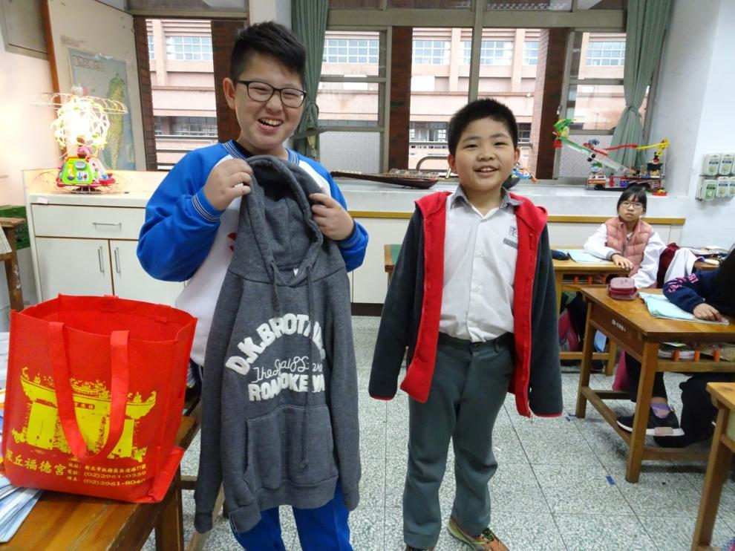
行動方案實行
詠漢捐大衣給子豪穿

Slide 13
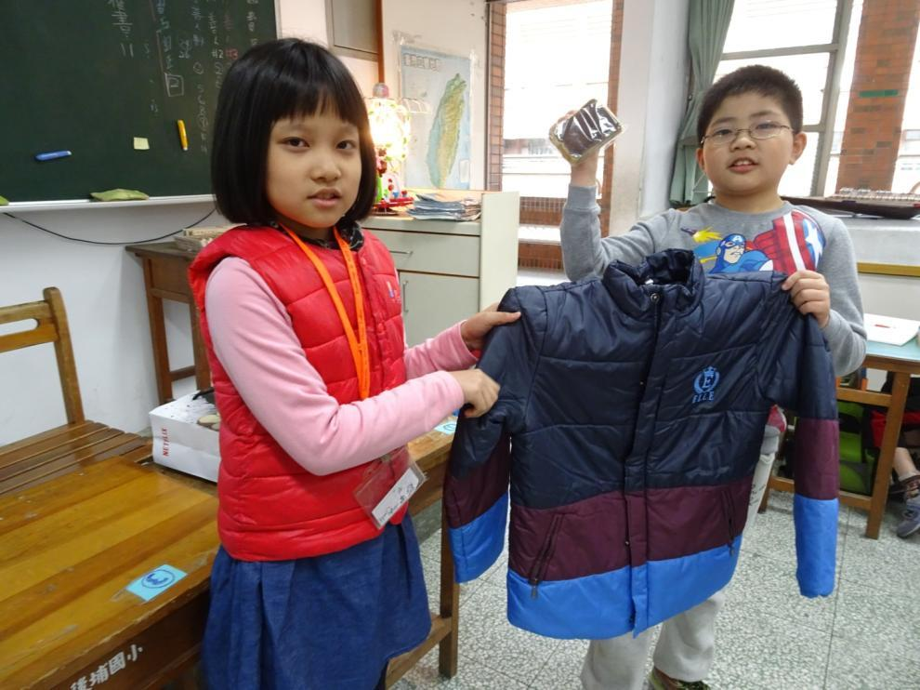
行動方案實行
芷瑩捐大衣給子豪阿嬤穿

Slide 14
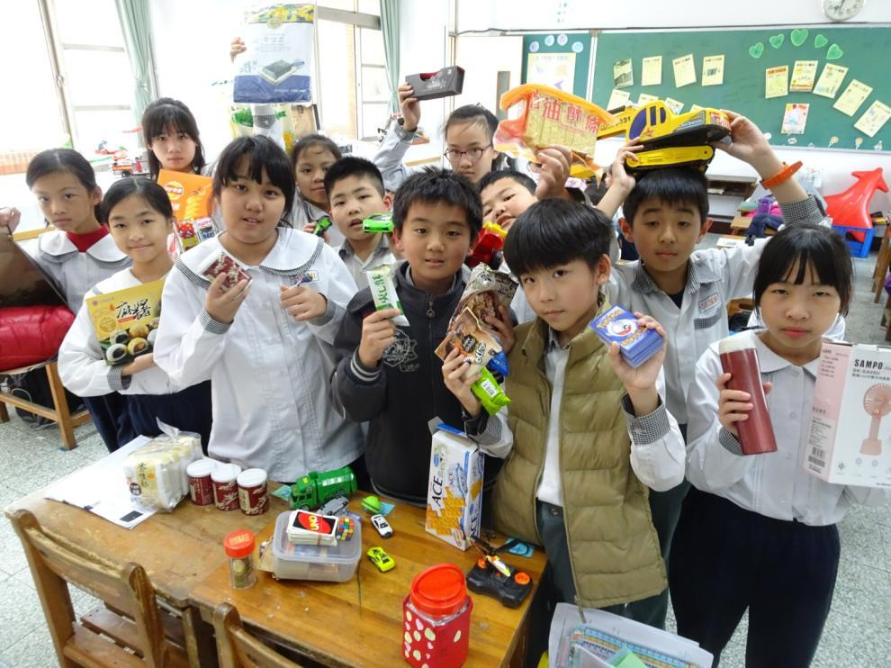
行動方案實行
同學們捐零食給子豪吃

Slide 15
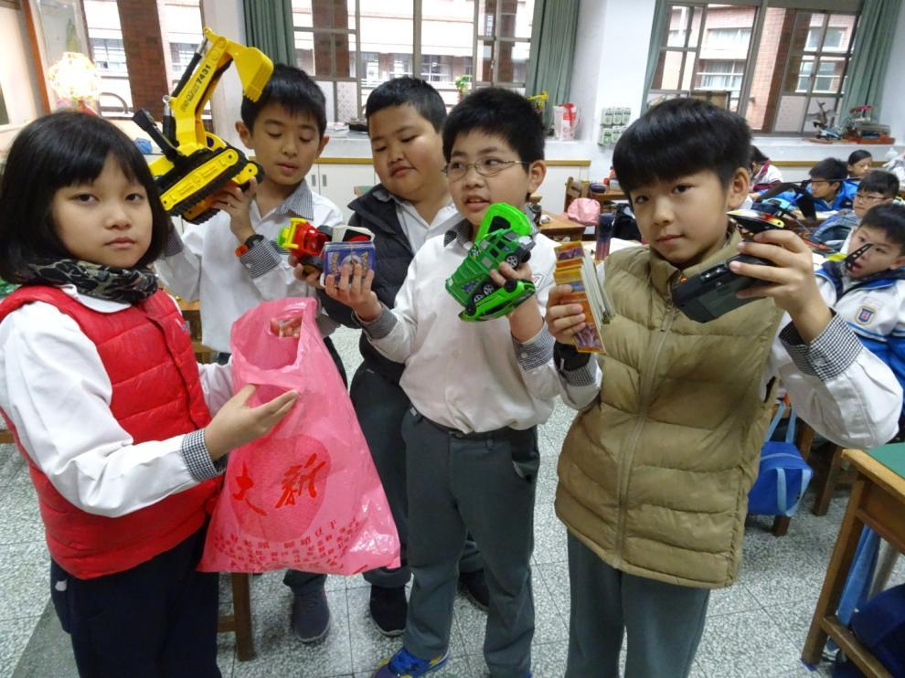
行動方案實行
同學們捐玩具給子豪玩

Slide 16
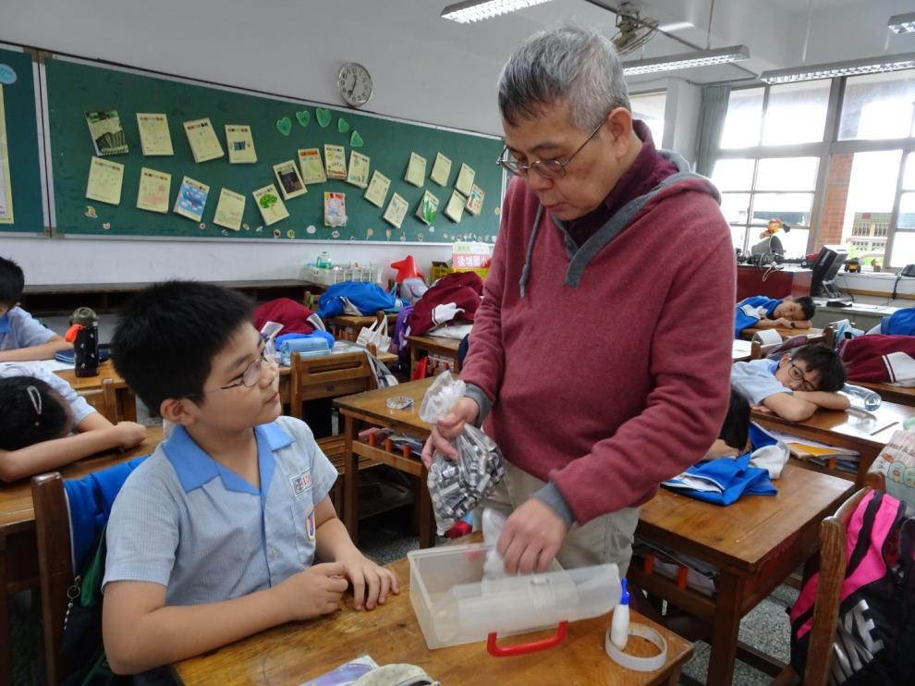
行動方案實行
老師捐電池給子豪回收賣錢

Slide 17
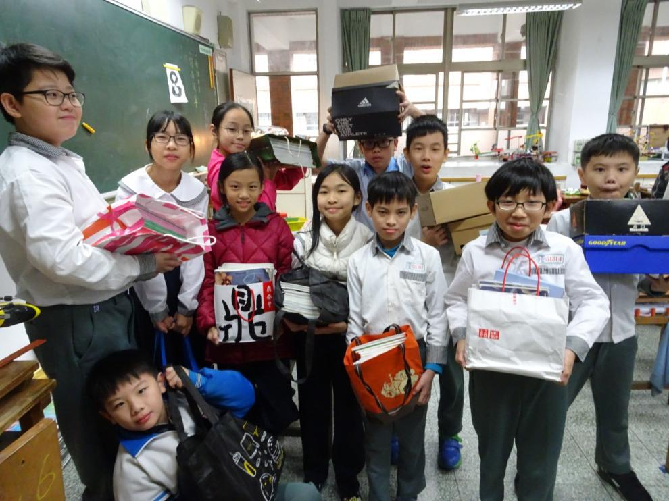
行動方案實行
同學們捐舊書給子豪回收賣錢

Slide 18
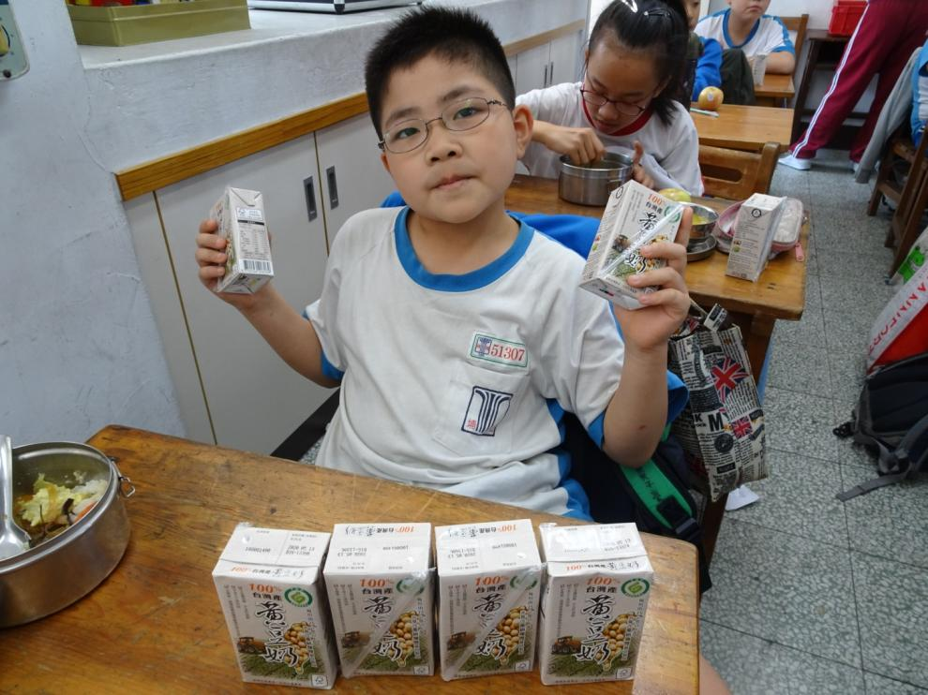
行動方案實行
同學們飲料書給子豪

Slide 19
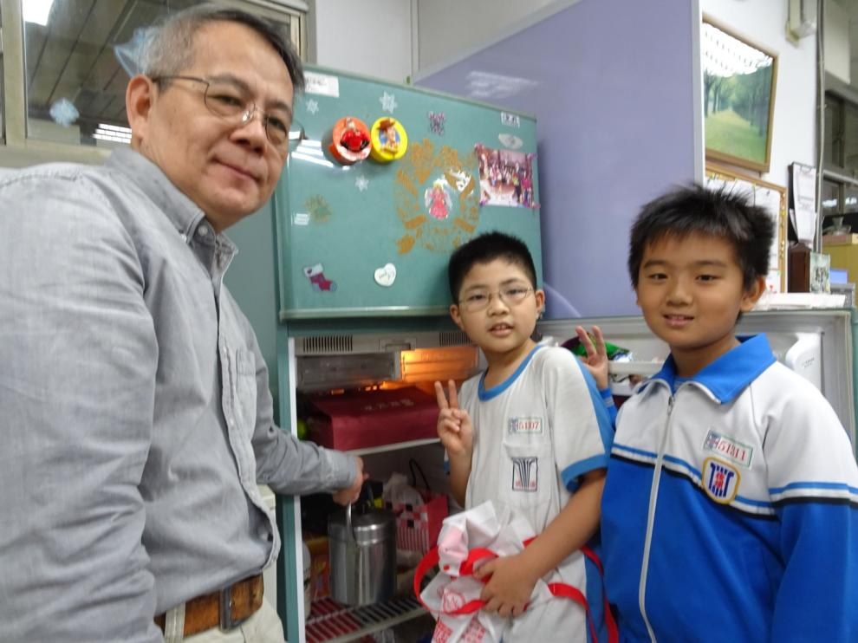
行動方案實行
老師、同學們每天幫子豪冰便當

Slide 20
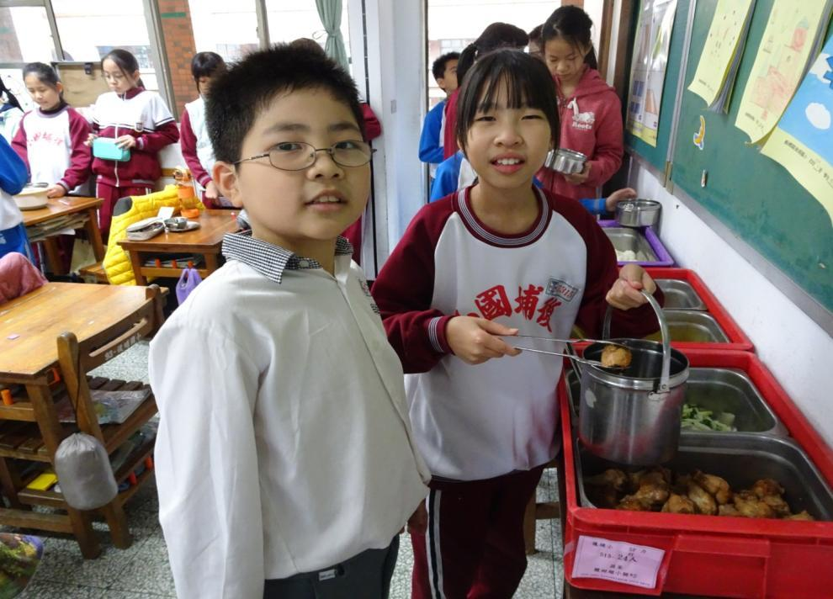
行動方案實行
同學們每天盛便當給子豪、阿嬤當晚餐

Slide 21
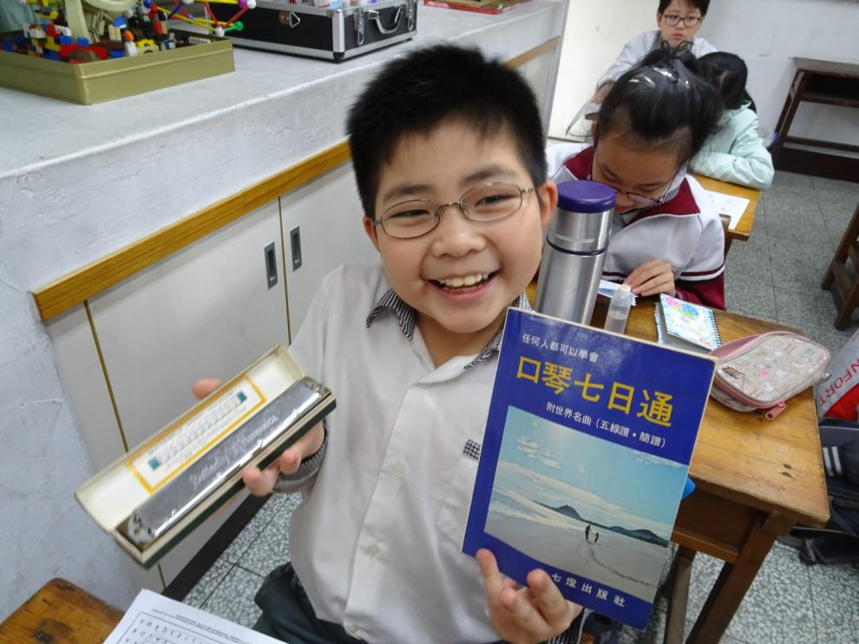
行動方案實行
老師給子豪的口琴學樂器

Slide 22
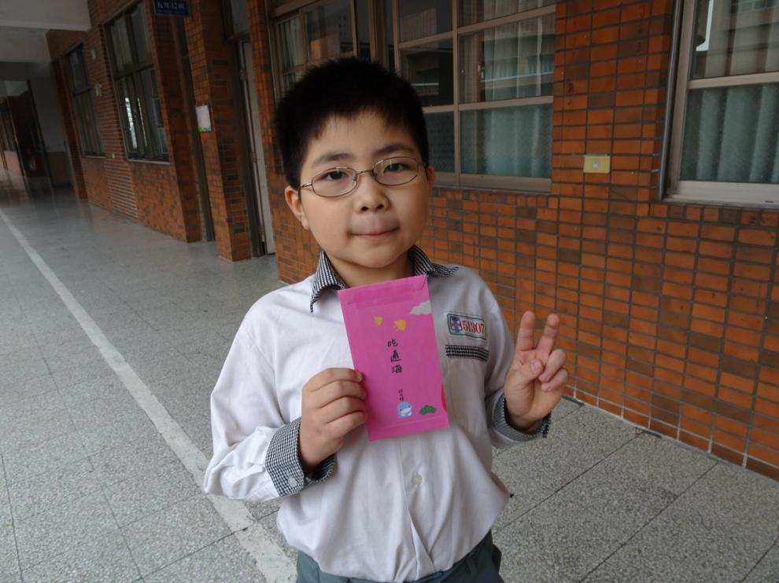
行動方案實行
學生家長給子豪過年的紅包

Slide 23
檢討改進～善行漣漪……
「我到家樂福的『創世基金會』捐款箱，捐出發票，原因是因為我曾經去過創世基金會，有許多的植物人，我看那些植物人都好可憐，他們都不能正常吃飯，還有不能正常大小便，都要依靠罐食器、穿尿布，已經都無法自行處理，真是無法想像他們要怎麼過日我子。」家齊說。
決議：全班各自發揮行善力量

Slide 24
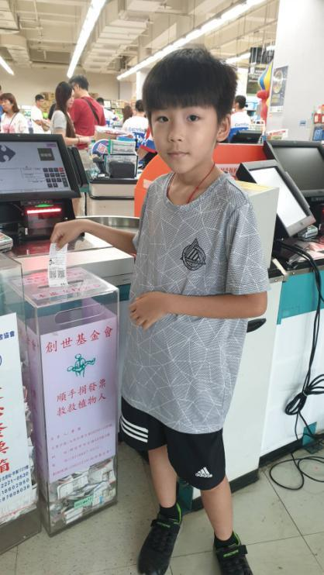
漣漪效應1捐發票
家齊：發票捐到住家附近商店捐款箱

Slide 25
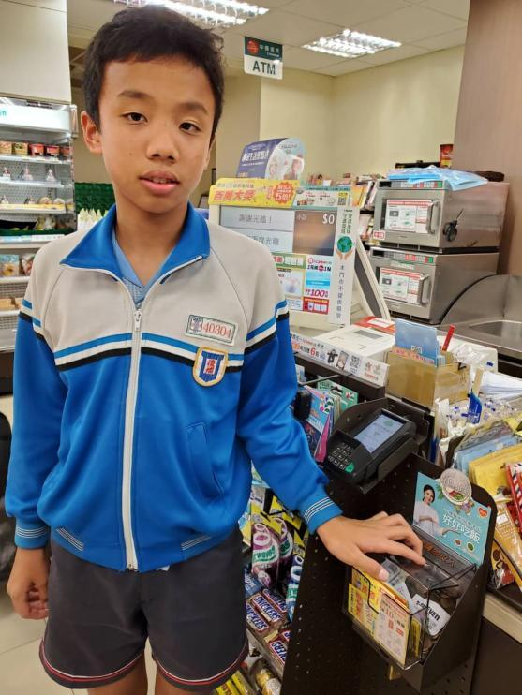
漣漪效應1：捐發票
禹霆門諾基金會「好好吃飯」捐零錢

Slide 26
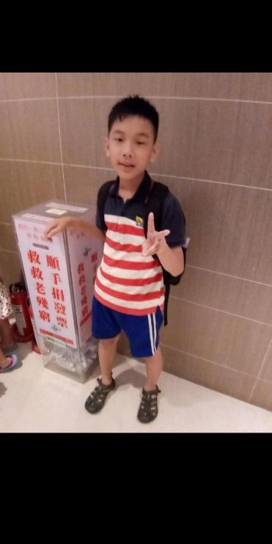
漣漪效應1：捐發票
以諾：伊甸基金會

Slide 27
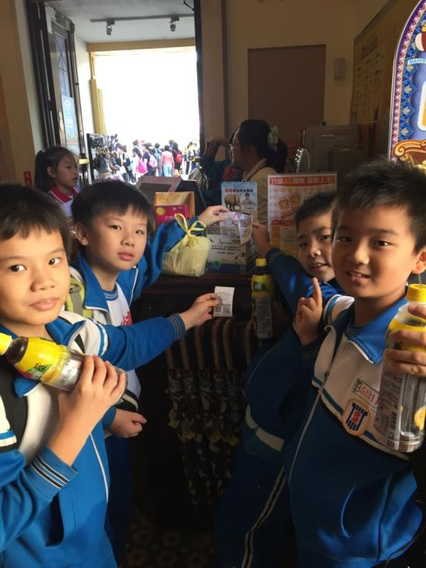
漣漪效應1：捐發票
泓均：莊福文教基金會『拯救瀕危野生動物』

Slide 28
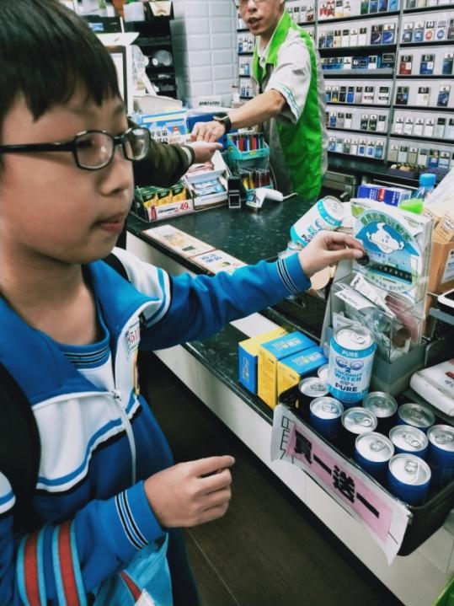
漣漪效應1：捐發票
禹澤：響應節電行動家

Slide 29
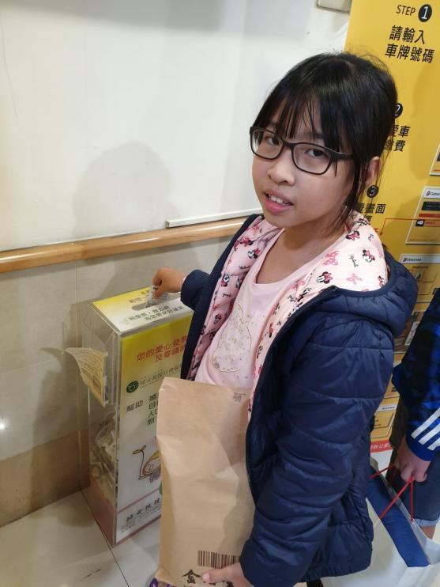
漣漪效應1：捐發票
品潔：婦女救援社會福利基金會

Slide 30
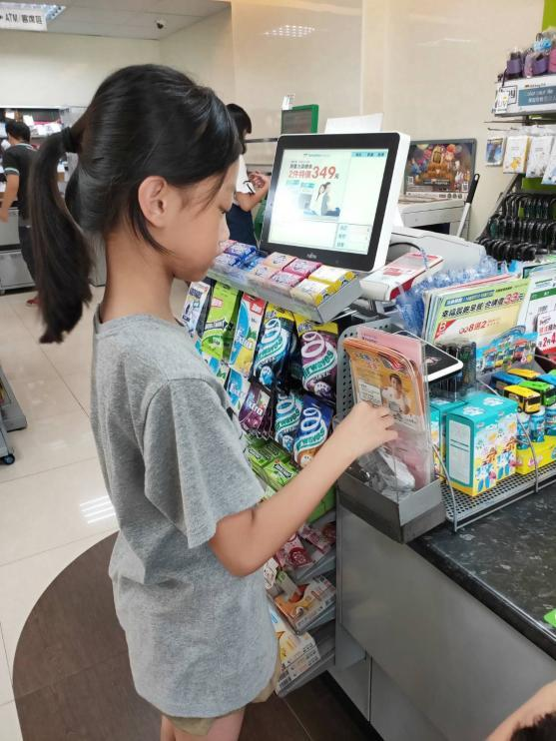
漣漪效應1 ：捐發票
宇彤：逆風少年

Slide 31
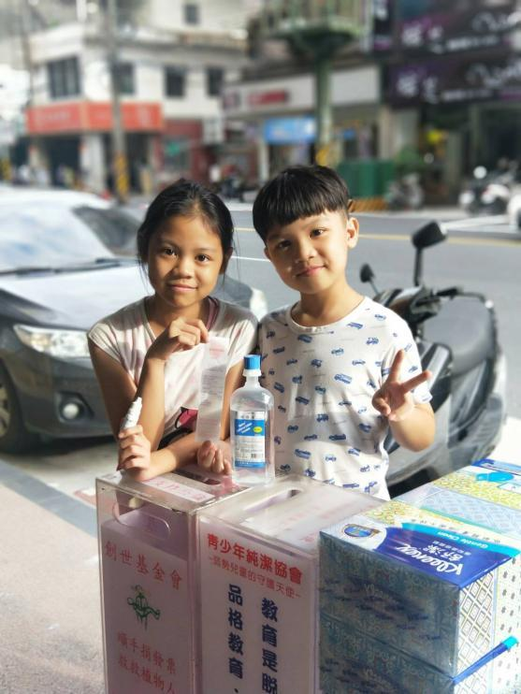
漣漪效應：捐發票
雅筑：青少年純潔協會

Slide 32
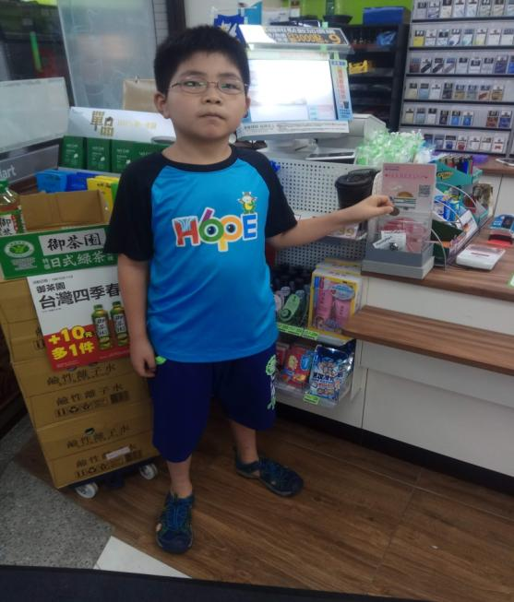
漣漪效應1：捐發票
子豪：全家零錢捐款箱

Slide 33
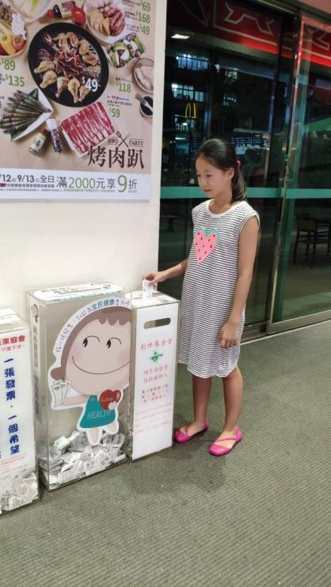
漣漪效應：捐發票
婉瑜：創世基金會

Slide 34
還可以再多做什麼善事呢？
「我們機有沒有可以拿去回收的衣服。」然後爸爸就拿給我一些舊衣服，讓我拿去我們社區地下室的舊衣回收箱。」禹廷問爸爸。爸爸告訴我，舊衣回收箱主要的功能是讓許多人將家中穿不下了的舊衣服放進回收箱裡，希望能提供給弱勢族群一些溫暖。
全班共同決議：「我們不要浪費舊衣物，做資源回收再利用吧！」

Slide 35
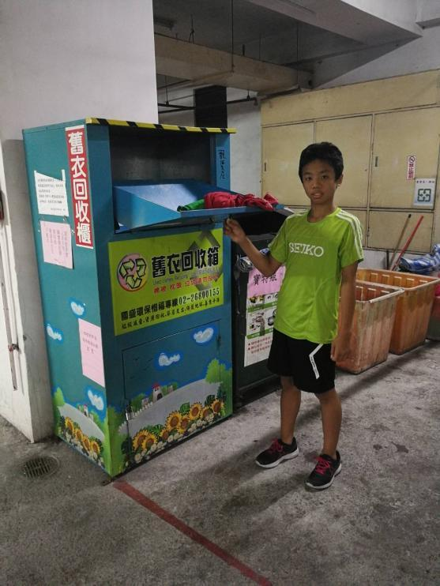
漣漪效應1--舊衣回收箱
禹廷：捐舊衣給非洲小孩穿

Slide 36
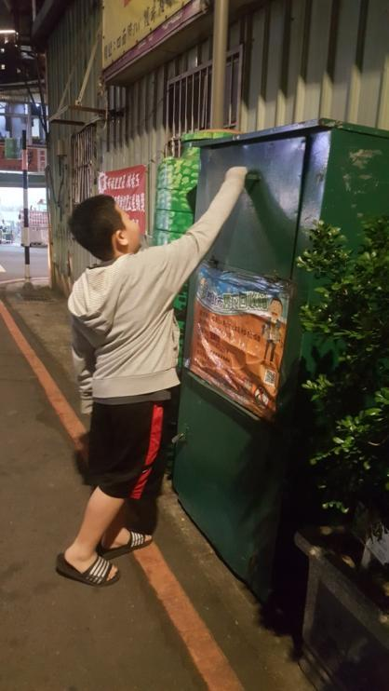
漣漪效應2：舊衣回收箱
元玨：捐舊衣給貧窮人家穿

Slide 37
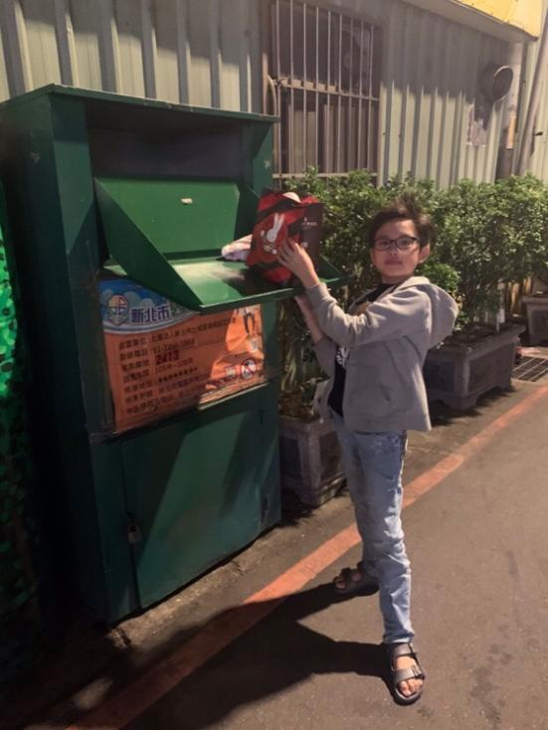
漣漪效應2- -舊衣回收箱
承德：捐舊衣給需要的人穿

Slide 38
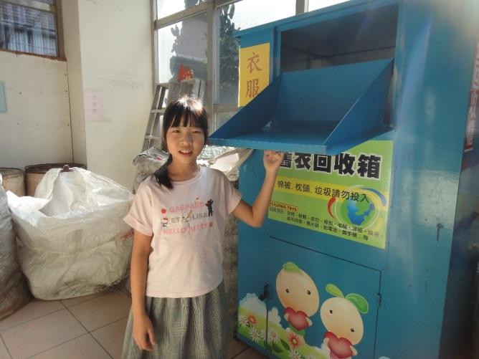
漣漪效應2：舊衣回收箱
品潔：捐出舊衣幫助人

Slide 39
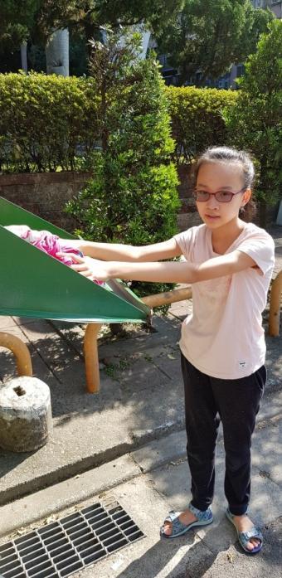
漣漪效應2：舊衣回收箱
涵宇：送到慈善社福機構

Slide 40
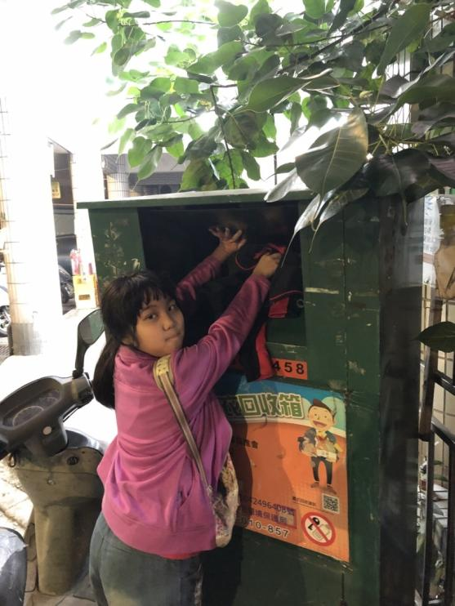
漣漪效應2 ：舊衣回收箱
可歆：世界各地的角落

Slide 41
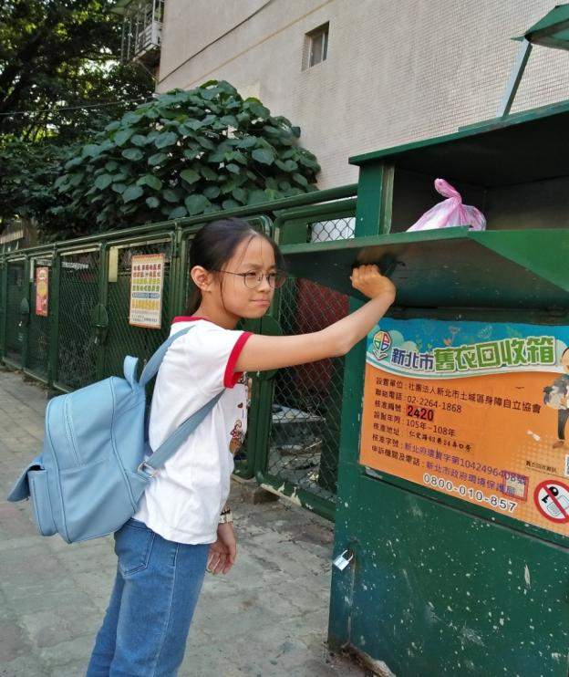
漣漪效應2 ：舊衣回收箱
晏瑾：跟同學一起資源回收

Slide 42
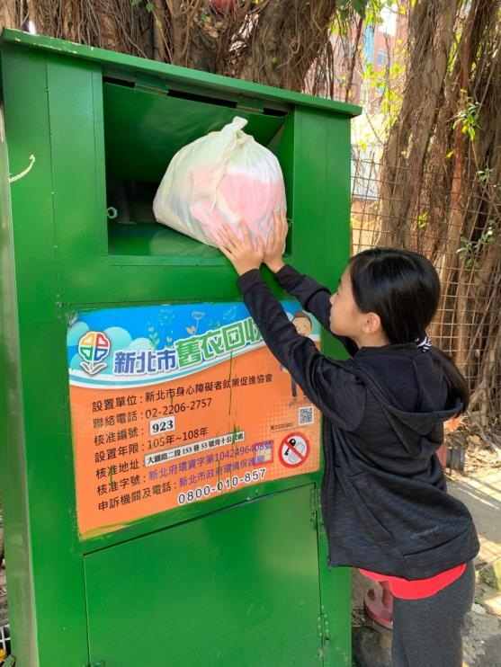
漣漪效應2- -舊衣回收箱
芯瑀：我不需要，別人需要

Slide 43
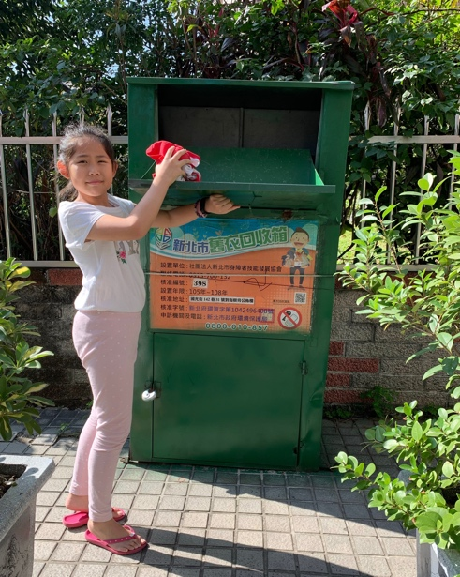
漣漪效應2 ：舊衣回收箱
函庭：助人最快樂

Slide 44
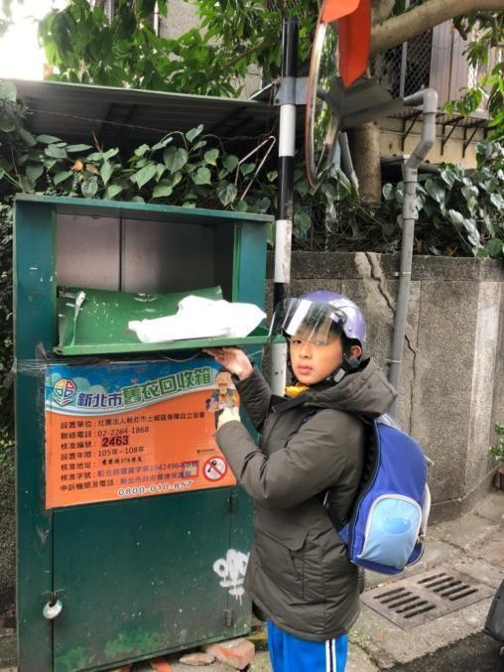
漣漪效應2：舊衣回收箱
秉學：衣服能給需要的小孩穿

Slide 45
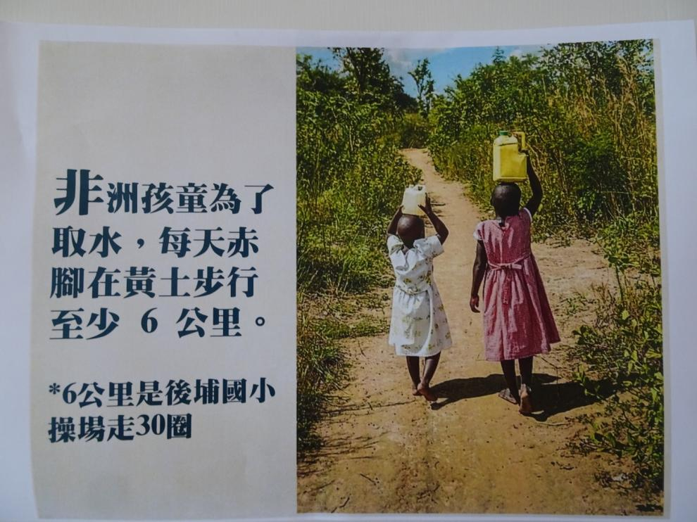
由一張宣導節約用水海報講起

Slide 46
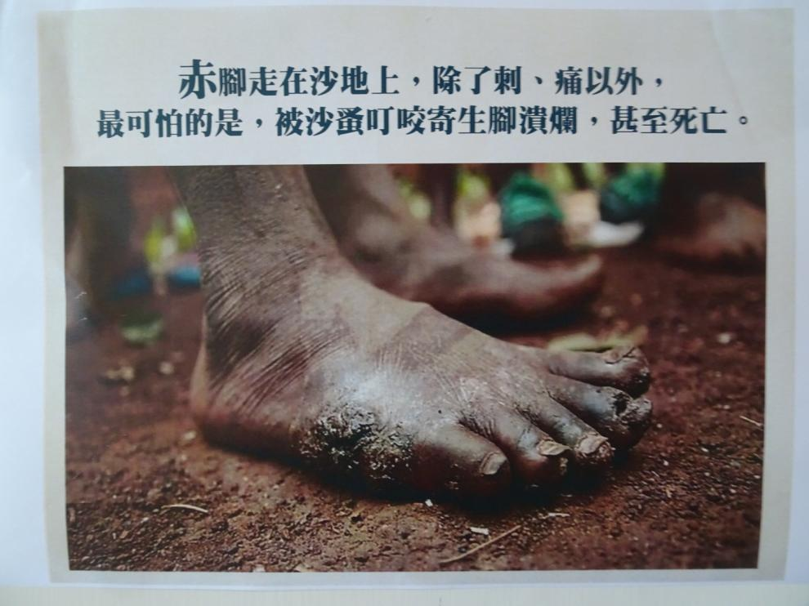
了解非洲肯亞小孩的需求—穿鞋

Slide 47
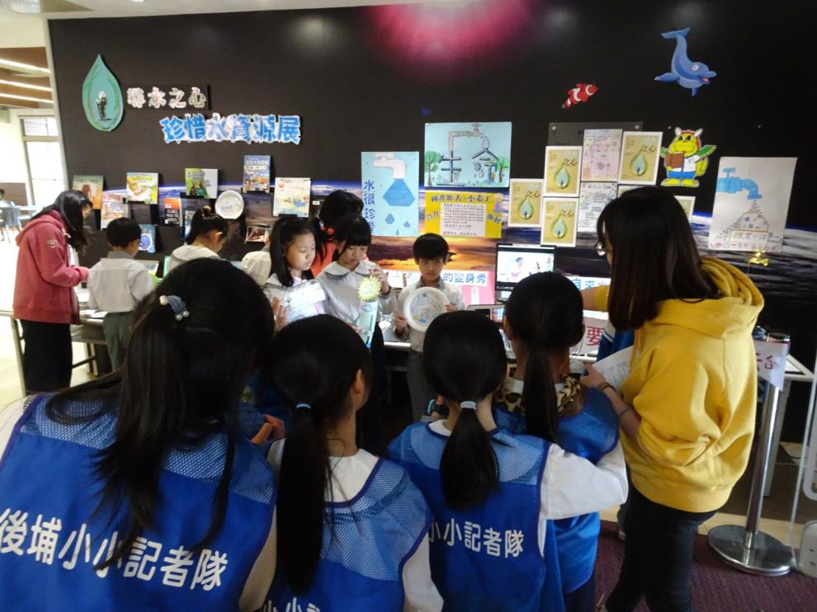
到圖書館參觀水資源宣導

Slide 48
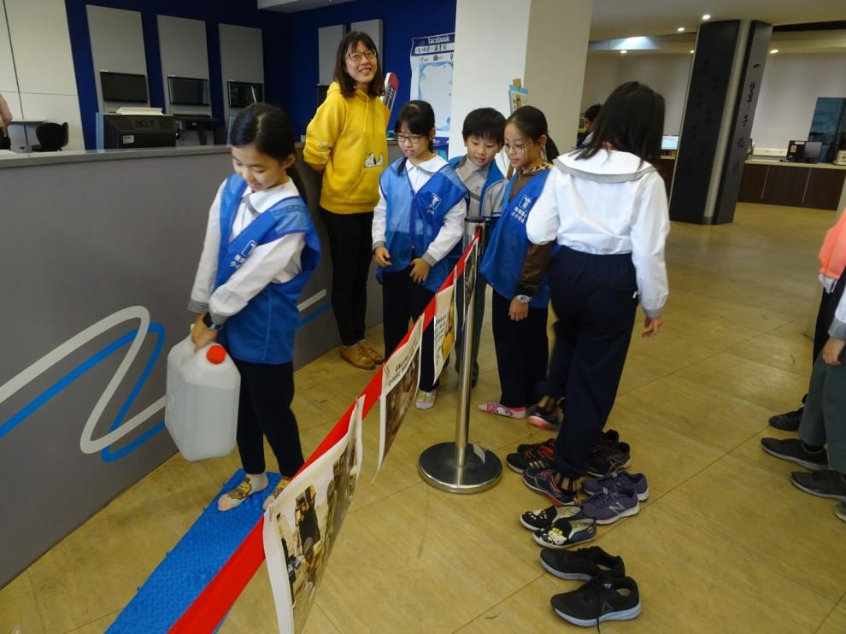
赤腳走路體會非洲小孩提水辛苦

Slide 49
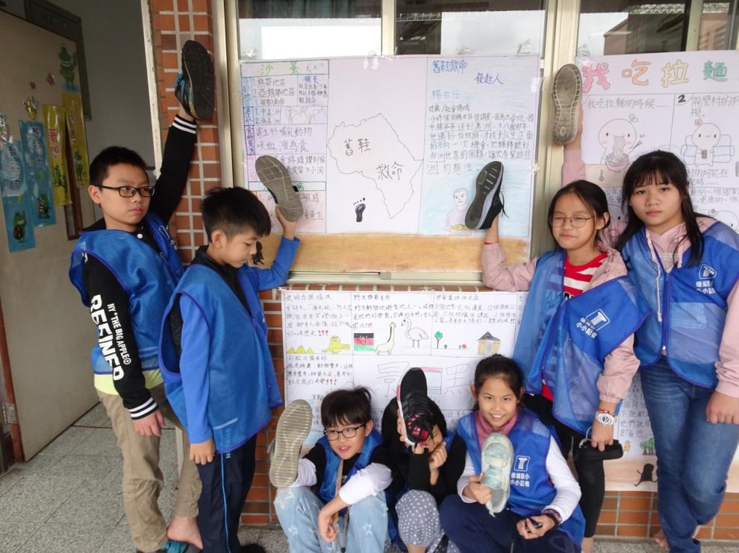
繪製海報響應「捐鞋救命」活動

Slide 50
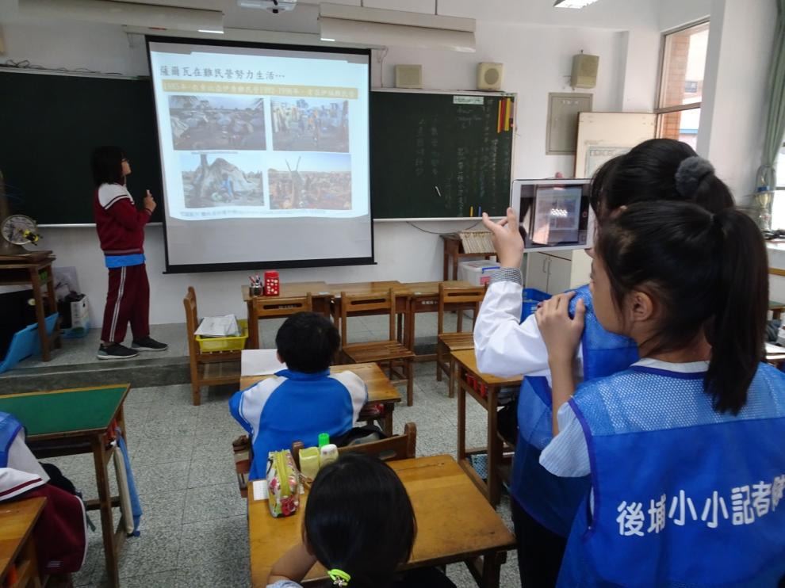
巡迴各班宣導珍惜水資源

Slide 51
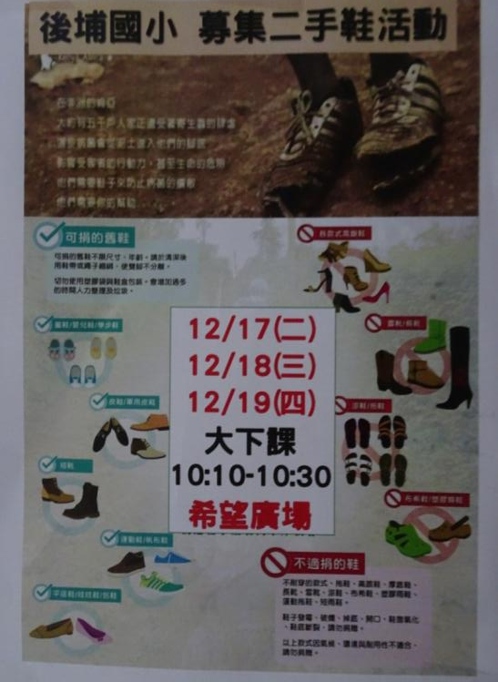
由一張「募集二手鞋」開始

Slide 52
漣漪效應3 ：募集二手鞋救一命
「我和媽媽一起整理鞋子，為了把鞋子捐給非洲的人們，讓他們有鞋子穿，因為他們如果沒有鞋子，走路時就會踩到路上的石頭，讓腳流血受傷。」以諾希望藉著捐鞋子，讓非洲的人的日子可以好過一些，希望大家都可以為非洲的人做一些小小的善事。
全班決議全班決議：「有多的鞋子，就拿去捐！ 」

Slide 53
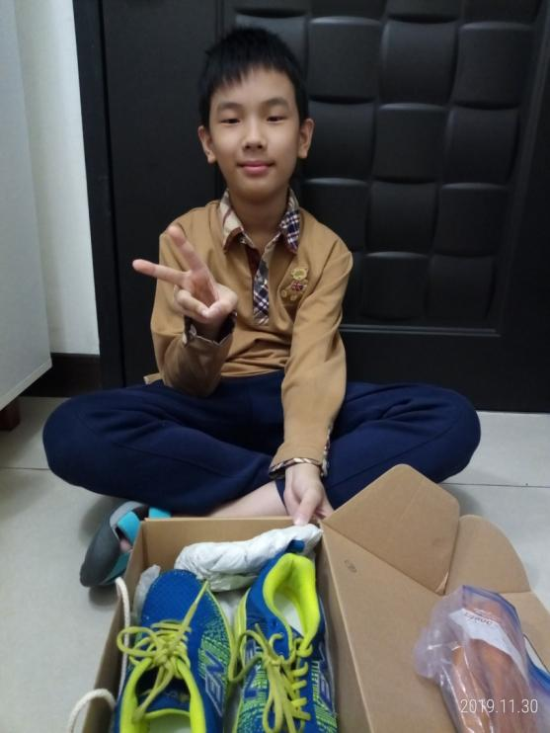
漣漪效應3 ：募集二手鞋救一命
以諾：我和媽媽一起整理鞋子

Slide 54
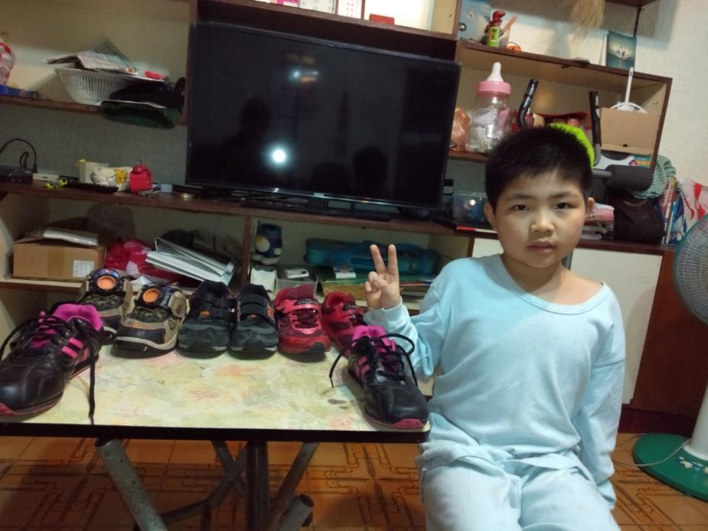
漣漪效應3 ：募集二手鞋救一命
子豪：我和阿嬤舊鞋給國際基督關懷協會

Slide 55
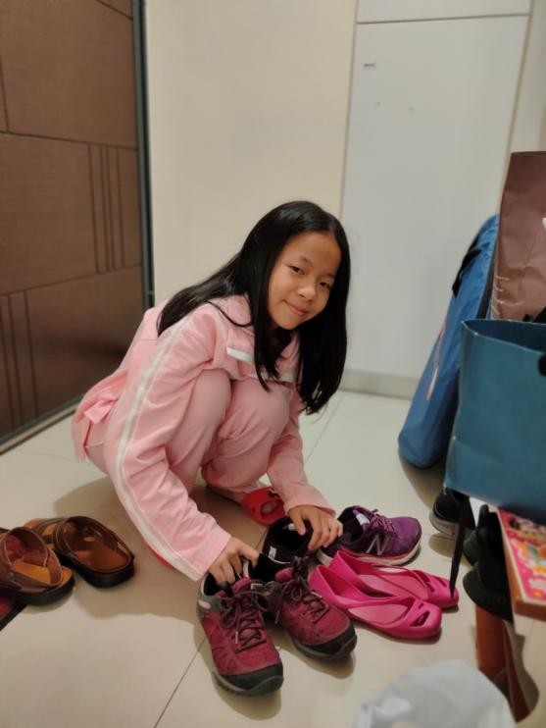
漣漪效應3 ：募集二手鞋救一命
婉瑜：我和爸爸整理鞋櫃舊鞋

Slide 56
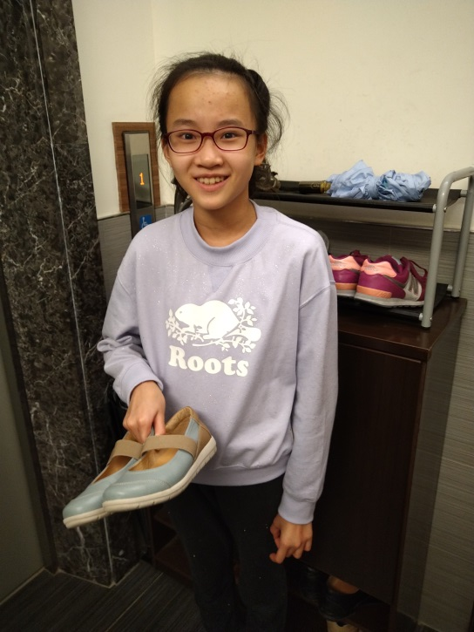
漣漪效應3 ：募集二手鞋救一命
涵宇：我整理鞋櫃舊鞋

Slide 57
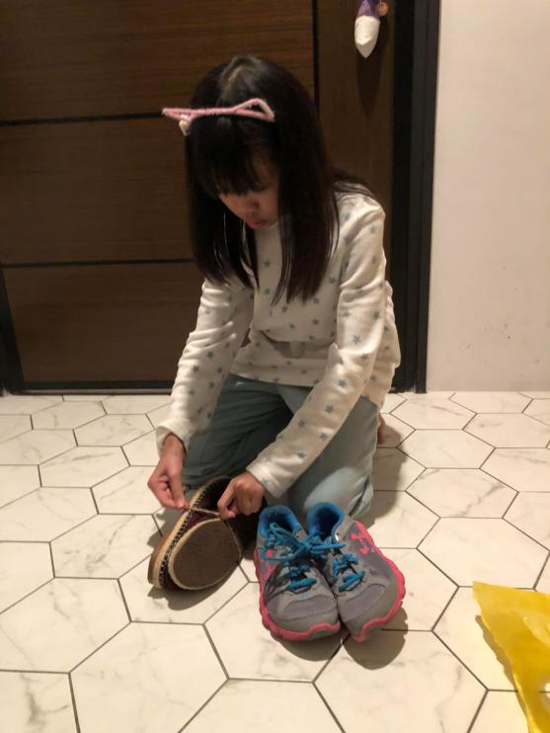
漣漪效應3 ：募集二手鞋救一命
芊涵：我跟媽媽挑了兩雙鞋子

Slide 58
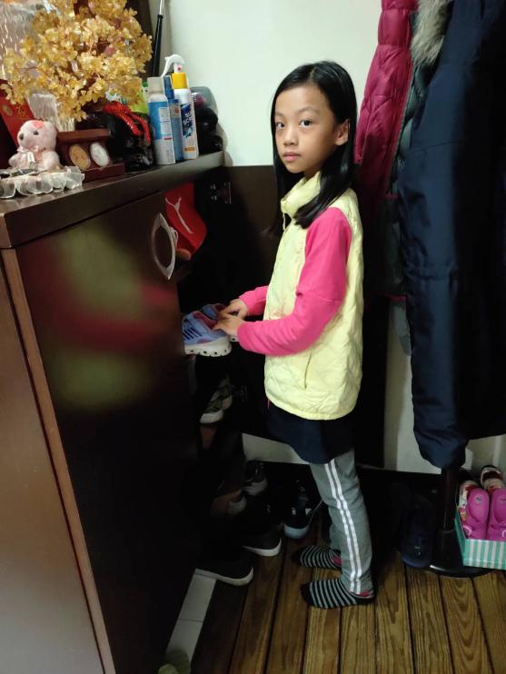
漣漪效應3 ：募集二手鞋救一命
宇彤：球鞋尺寸對我來說已經太小

Slide 59
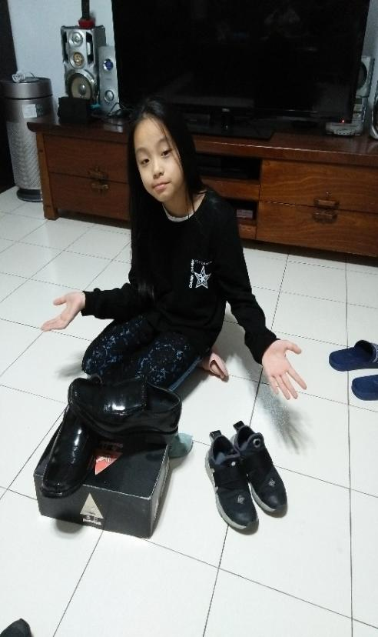
漣漪效應3 ：募集二手鞋救一命
晏瑾：布鞋、皮鞋各一雙鞋

Slide 60

漣漪效應3 ：募集二手鞋救一命
雅筑：現在太小、太舊的鞋子

Slide 61

漣漪效應3 ：募集二手鞋救一命
芯瑀：和媽媽整理我和妹妹穿不下的鞋

Slide 62

漣漪效應3 ：募集二手鞋救一命
芯瑀：穿著它參加大隊接力，得第五名

Slide 63

漣漪效應3 ：募集二手鞋救一命

Slide 64

漣漪效應3 ：募集二手鞋救一命

Slide 65

漣漪效應3 ：募集二手鞋救一命

Slide 66

漣漪效應3 ：募集二手鞋救一命

Slide 67

漣漪效應3 ：募集二手鞋救一命

Slide 68
漣漪效應4 ：多做不同類型善事
「星期日晚上，我突然想起老師交代的功課：小善人。所以我就趕緊做發票箱，我先把美勞課做剩下的馬賽克貼紙黏上去裝飾主題裝飾主題。」聖吉說，做完之後，把存的零錢零、發票存在桶子裡桶子裡，取名「發票+零錢救命桶」。
全班決議「多做不同類型善事！」

Slide 69

漣漪效應4 ：多做不同類型善事
聖吉： 「發票+零錢救命桶」

Slide 70

漣漪效應4 ：多做不同類型善事
禹廷：家人海岸撿垃圾清潔環境

Slide 71

漣漪效應4：多做不同類型善事
元玨：打掃社區環境

Slide 72

漣漪效應4 ：多做不同類型善事
以諾：整理公園環境

Slide 73

漣漪效應4 ：多做不同類型善事
涵宇：「創世社會福利經金會」
愛心小天使

Slide 74

漣漪效應4 ：多做不同類型善事
秉學：「童子軍」日行一善活動

Slide 75

漣漪效應4 ：多做不同類型善事
承德：捐飲料給「食物銀行」

Slide 76

漣漪效應4 ：多做不同類型善事
品箴：捐廢紙給「慈濟回收資源中心」

Slide 77

漣漪效應4 ：多做不同類型善事
涵宇：整理公園花木

Slide 78

漣漪效應4 ：多做不同類型善事
芊函：捐舊書給「誠品書局」捐書箱

Slide 79

漣漪效應4 ：多做不同類型善事
宇彤：購買「喜憨兒烘焙屋」產品

Slide 80

漣漪效應4 ：多做不同類型善事
雅筑：捐玩具給「TOYOTO」玩具屋

Slide 81

漣漪效應4 ：多做不同類型善事
芯瑀：撿拾公園狗大便

Slide 82

漣漪效應4 ：多做不同類型善事
聖吉：捐食物、衛生紙給弱勢家庭

Slide 83

漣漪效應4 ：多做不同類型善事
元玨：購買生活用品幫助班上弱勢生

Slide 84

漣漪效應4 ：多做不同類型善事
子豪：捐漢阿嬤一起捐款給非洲小孩

Slide 85

漣漪效應4 ：多做不同類型善事
承德：路邊捐「發票、零錢」給慈善機構

Slide 86

漣漪效應4 ：多做不同類型善事
品箴：捐衣物、學用品給班上弱勢生

Slide 87

漣漪效應4 ：多做不同類型善事
涵宇：響應「寒士吃到飽飢餓30」活動

Slide 88
「擴大全校來響應」一起做善事
子豪：「團結力量大，應該呼籲全校響
應！」
芯瑀：「捐拉票、捐零錢，」
品潔：「或是其他社會公益事項，例如，打掃環境、捐舊書、回收玩具、響應義賣活動！」
決議：利用巡迴演講機會，到五年級各班宣導！

Slide 89

漣漪效應5 ：巡迴各班呼籲同學做善事

Slide 90

漣漪效應5 ：巡迴各班呼籲同學做善事

Slide 91

漣漪效應5 ：巡迴各班呼籲同學做善事

Slide 92

漣漪效應5 ：五年4班響應「捐零錢、做善事」

Slide 93

漣漪效應5 ：五年6班響應「捐零錢、做善事」

Slide 94

漣漪效應5 ：五年6班老師一起響應

Slide 95

漣漪效應5 ：五年1班響應「捐零錢、做善事」

Slide 96

漣漪效應5 ：五年級各班「捐零錢、做善事」熱烈回應

Slide 97

最終回：一切善行源自
「一張發票、一塊零錢」

